Slide 1
Cálculos de Eficiência
Industrial
Visão da fábrica intensiva em ativos de CAPITAL

Slide 2
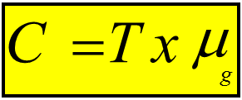
Capacidade X Demanda
Capacidade: a capacidade de produção de uma
máquina, é igual ao tempo disponível para
produzir (t) X sua eficiência (µg)

Slide 3
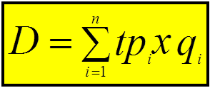
Capacidade X Demanda
Demanda: a demanda dos produtos em uma
máquina, é igual ao somatório da multiplicação do
tempo de processamento (Tpi) X a quantidade
produzida de cada produto (qi)*
* i variando de 1 a n

Slide 4
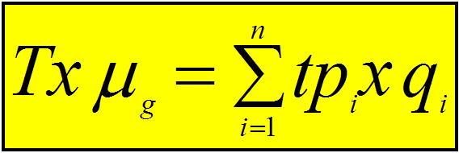
Capacidade X Demanda
Gargalo: no equipamento restritivo ao fluxo de
produção a capacidade de produção é
menor ou igual a demanda...
C < D

Slide 5
Capacidade X Demanda
Se a capacidade da máquina é igual a demanda...
C = D

Slide 6
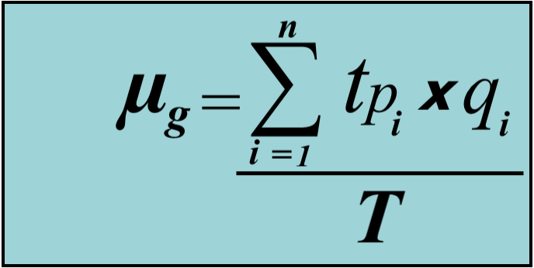
Capacidade X Demanda
Então...

Slide 7
IROG – Índice de Rendimento Operacional Global
Onde:
t = tempo do produto i
p = produto i
q = quantidade do produto i
T = tempo disponível*

Slide 8
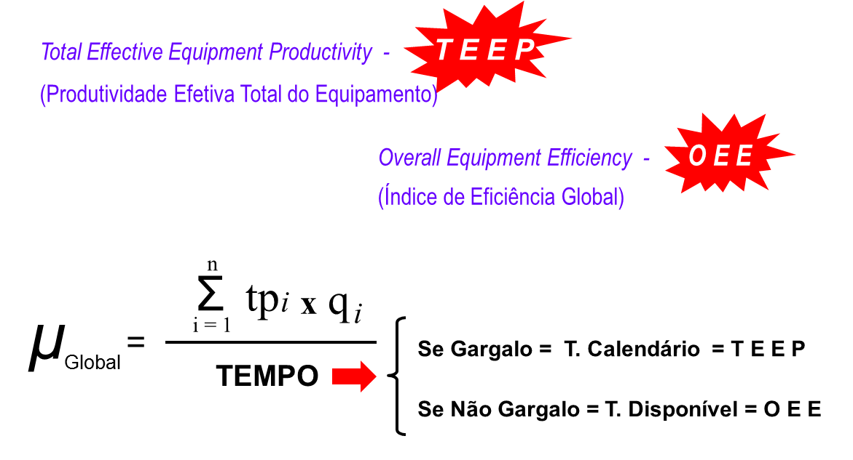
IROG – Índice de Rendimento Operacional Global

Slide 9
Mapa de Bordo

Slide 10
Mapa de Bordo

Slide 11
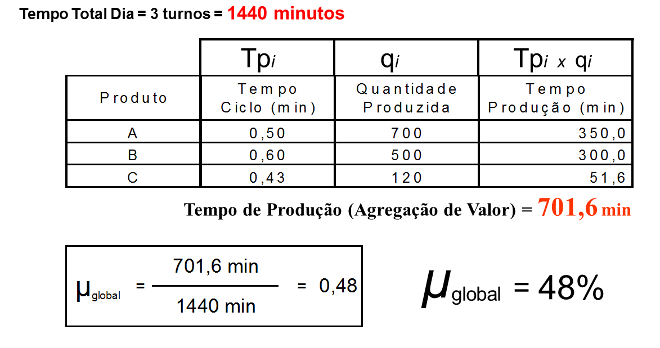
Exemplos de cálculos de IROG em máquinas críticas

Slide 12
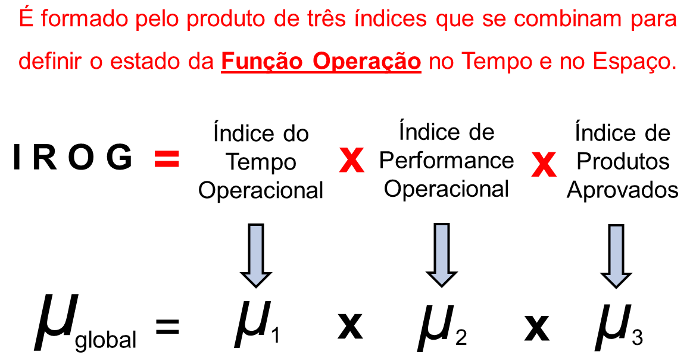

Slide 13
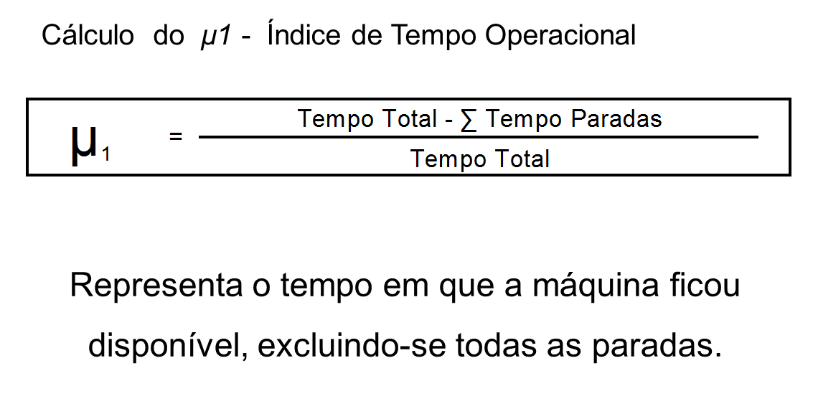
Índice de Tempo Operacional

Slide 14
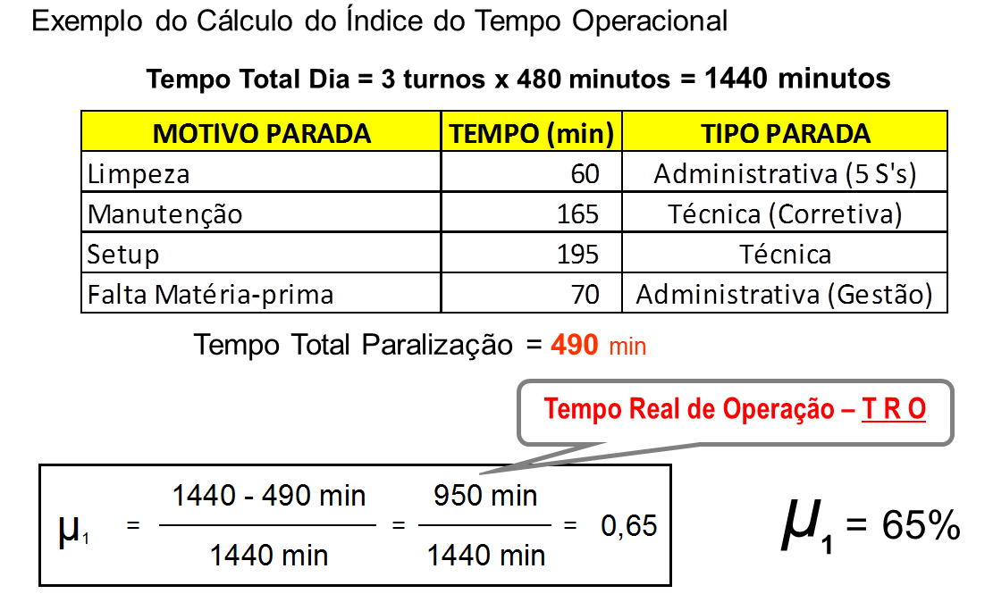
Índice de Tempo Operacional

Slide 15
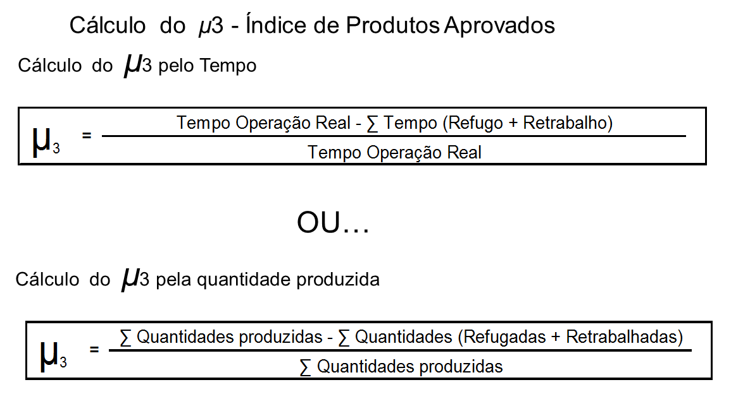
Índice de Qualidade

Slide 16
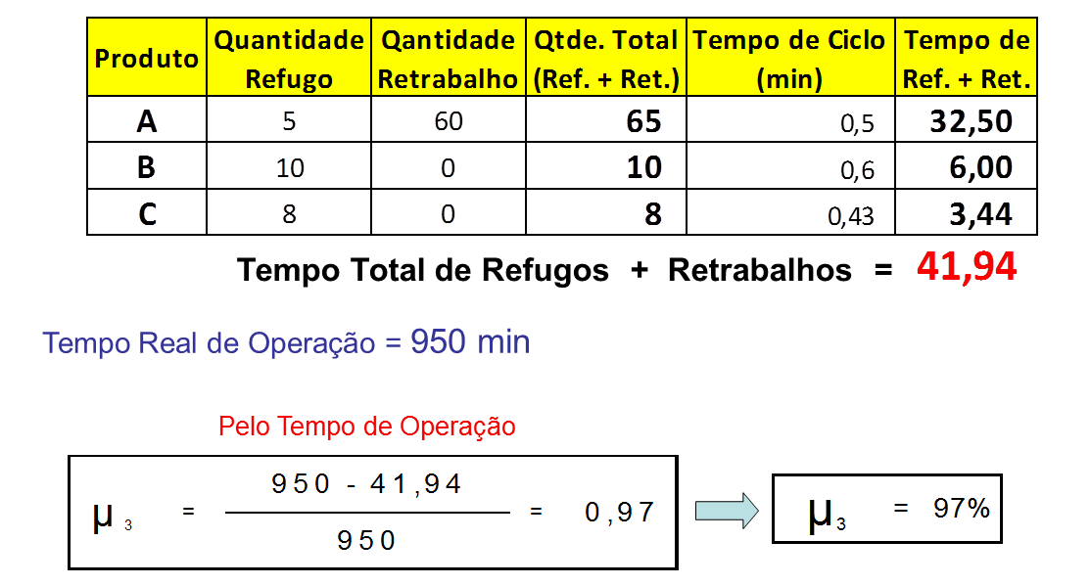
Índice de Qualidade

Slide 17
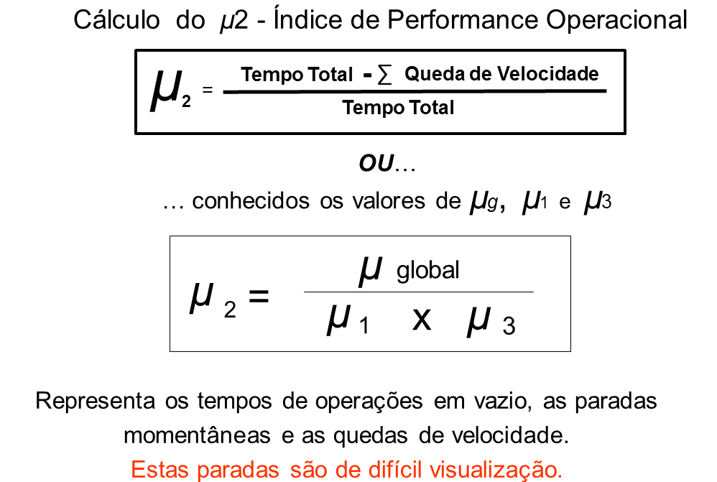
Índice de Performance Operacional

Slide 18
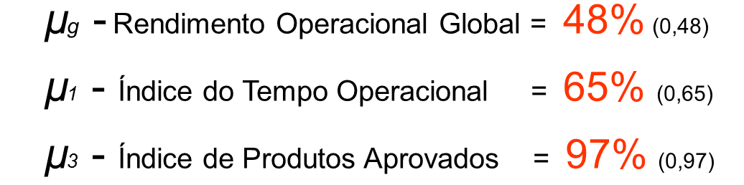
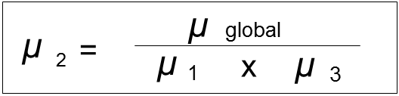
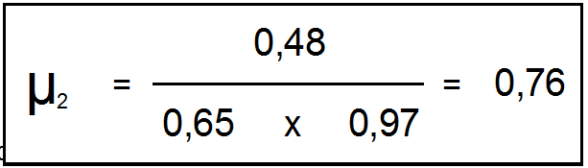
Índice de Performance Operacional

